Slide 1



Slide 2

Nội dung
Linux và Unix
Cộng đồng GNU và General Public License
Lập trình trên Linux
Chương trình Unix và Linux
Chương trình Linux đầu tay helloworld.c
Tìm trợ giúp về trình biên dịch
Phát triển chương trình với ngôn ngữ C
Thư viện liên kết trên Linux

Slide 3

1. Linux và Unix
Unix được đánh giá là một HĐH mạnh, ổn định. Trước đây được xem là một HĐH mã nguồn mở; từ khi Sun Microsystems nâng cấp lên thành một sản phẩm thương mại → mất dần tính mở của HĐH Unix.
Theo dòng lịch sử thì với việc kế thừa và phát huy những tính năng nổi bật của một HĐH đã qua thử thách – UNIX + {mã nguồn mở + tính ổn định} ⇨ Linux đã được ủng hộ và được sử dụng bởi cộng đồng trên toàn thế giới

Slide 4
Chương trình viết trên Unix đều có thể chạy tốt trên Linux và ngược lại
Linux đã được phát triển dựa trên việc tận dụng những ưu điểm và khắc phục những khuyết điểm của các HĐH tựa UNIX
Linux ngày nay được sử dụng rộng rãi và chính do yếu tố phổ biến trên đã được sự hỗ trợ giúp đỡ của khá nhiều cộng đồng người dùng trên thế giới
Một số tính năng HĐH Linux khác so với HĐH Unix:
  Là hạt nhân cung cấp các chức năng cần thiết tối thiểu của HĐH tựa Unix (Linux giống Unix gần 98%)
  Là một sản phẩm có giá trị do Unix không có phiên bản chạy trên hệ máy PC với kiến trúc Intel

Slide 5
2. Cộng đồng GNU và General Public License
Ngoài HĐH, còn có các chương trình ứng dụng phục vụ cho yêu cầu của người dùng
Cộng đồng Open Source đã xây dựng nhiều ứng dụng có khả năng chạy được trên Unix/Linux và nhìn chung theo xu hướng hiện đại nhằm lôi kéo người dùng Linux theo phương châm
“Windows có gì ~ Linux có tương ứng như vậy”

Slide 6


GNU – {GNU’s Not UNIX} – GNU theo nguyên gốc tiếng Anh là “linh dương đầu bò” <=> là biểu tượng của tổ chức cộng đồng mã nguồn mở
Tham khảo các phần mềm ứng dụng miễn phí tại địa chỉ http://www.gnu.org/software/software.html
Khi sử dụng các phần mềm của tổ chức GNU thì cần phải tuân thủ một số quy định của tổ chức trên → Giấy phép chứng nhận GPL còn gọi là copyleft thay cho copyright cho các chứng nhận bản quyền thương mại

Slide 7
Một số bộ công cụ biên dịch C/C++
gcc | Trình biên dịch C
g++ | Trình biên dịch C++
gdb | Trình gỡ lỗi
GNU make | Trình quản lý mã nguồn và quản lý thư viện
GNU Emacs | Trình soạn thảo văn bản

Slide 8


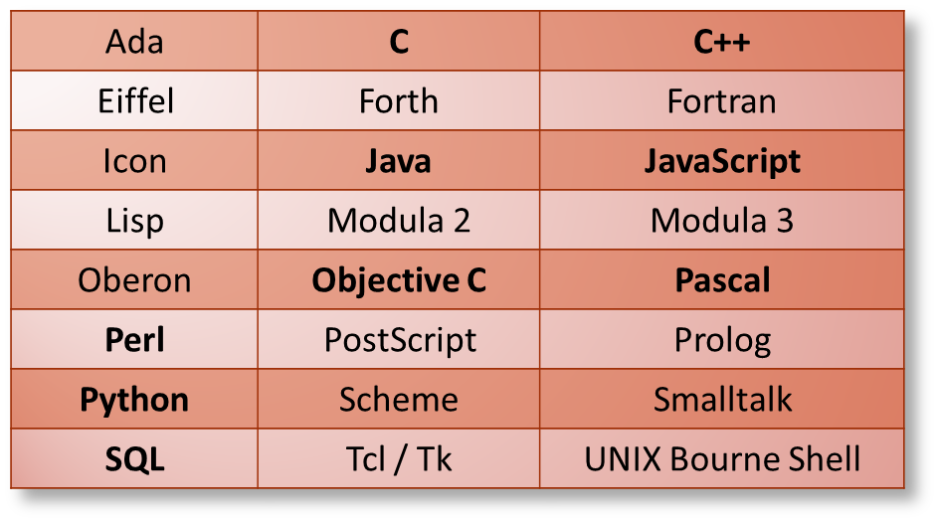
3. Lập trình trên Linux
Nguyên thủy Unix được viết bằng C và phần lớn các ứng dụng trên Unix được viết bằng C
Ngoài C, có thể sử dụng Pascal, Java hoặc Perl để xây dựng các chương trình cho Linux

Slide 9
4. Chương trình Unix và Linux
Chương trình trên Unix và Linux tồn tại ở hai dạng:
  Dạng thực thi (tập tin nhị phân): File chương trình thực thi ~ như tập tin .exe của MS-DOS/Windows
  Dạng thông dịch (tập tin script): File script là những chỉ thị lệnh được thực thi bởi shell hay trình thông dịch nào đó (Perl, Python, Tcl, ...)

Slide 10
Các file script và chương trình nhị phân đều có khả năng và mạnh ngang nhau => lúc thực thi khó phân biệt được đâu là lệnh gọi chương trình nhị phân và đâu là lệnh thực hiện script
Khi chương trình được gọi, Linux sẽ tìm đường dẫn đến nơi chứa tập tin chương trình trong biến môi trường PATH. Thông thường, biến này chứa các đường dẫn sau
/bin, /user/bin, /usr/local/bin

Slide 11
5. Chương trình Linux đầu tiên (helloworld.c)
Dùng trình soạn thảo bất kỳ (trong Console Mode) để soạn thảo source code như:
  vi
  pico
  cat
Cách sử dụng:
  vi helloworld.c
  cat > helloworld.c
#include <stdio.h>
int main () {
printf(“Hello World!\n”);
}

Slide 12
Thực hiện
Sử dụng gcc (hoặc cc) để biên dịch như sau:
$ gcc helloworld.o -o helloworld
$ ./helloworld
Hello World
$

Slide 13
6. Tìm trợ giúp về trình biên dịch
Trong trình gcc có rất ít tùy chọn (-o, -c, -g, -l, -L, -I...).
Sử dụng lệnh man để tham khảo thêm một số tuỳ chọn khác.

Slide 14
7. Phát triển chương trình với ngôn ngữ C
Sử dụng ngôn ngữ C làm ngôn ngữ chính trong chương trình
Ngôn ngữ lập trình C không phụ thuộc vào HĐH nào
7.1. Chương trình trên Linux
Cần nắm rõ vị trí đặt tài nguyên để xây dựng chương trình như trình biên dịch, file thư viện, các file header khai báo hàm và cấu trúc dữ liệu...

Slide 15
Trình biên dịch gcc thường được đặt trong /usr/bin hoặc usr/local/bin.
Khi biên dịch, gcc cần nhiều file hỗ trợ như:
  các tập tin thư viện liên kết (trong /lib hoặc /usr/local/lib),
  các file C header (trong /usr/include hoặc /usr/local/include)…
Chương trình sau khi biên dịch có thể đặt bất kỳ đâu trên hệ thống miễn là HĐH có thể tìm thấy trong biến môi trường PATH hoặc theo đường dẫn tuyệt đối trong dòng lệnh.

Slide 16
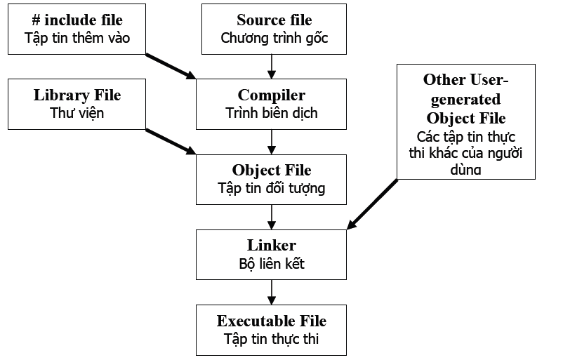
Biên dịch và thi hành chương trình

Slide 17
7.2. Các file header
File header trong C chứa định nghĩa các hàm, các hằng cùng với những cấu trúc dữ liệu cần cho quá trình biên dịch
Ví dụ một khai báo header trong C:
#include <sys/types.h>
Trình biên dịch sẽ tìm file header có tên là types.h trong thư mục /usr/include/sys
Notes:
Đối với các hàm lập trình đồ hoạ X-Window, các file header nằm trong thư mục /usr/include/X11

Slide 18
Sử dụng tùy chọn -I để chỉ ra thư mục chứa các file header của riêng mình (khác với thư mục mặc định của hệ thống).
Ví dụ:
#gcc –I /usr/mypro/include test.c -o test
Notes:
Xem thông tin về các hàm trong thư viện
#man <function name>

Slide 19
7.3. Các file thư viện
Để tạo ra chương trình thực thi, cần có các file thư viện
Trong Linux, các file thư viện thường là “.a”, “.so”, “.sa” và được bắt đầu bằng tiếp đầu ngữ “lib”.
Ví dụ: libutil.a, libc.so (Đây là tên các thư viện trong Linux)

Slide 20
Có 2 loại thư viện liên kết:
  Liên kết tĩnh (Static)
  Liên kết động (Dynamic)
Khi biên dịch, thông thường chương trình liên kết (ld) sẽ tìm thư viện trong 2 thư mục chuẩn /usr/lib và /lib

Slide 21
8. Thư viện liên kết trên Linux
Hình thức đơn giản nhất của thư viện là tập hợp các file đối tượng “.o” do trình biên dịch tạo ra ở bước biên dịch với tùy chọn -c
$ gcc -c helloworld.c
Lúc này trình biên dịch chưa tạo ra file thực thi mà tạo ra file đối tượng helloworld.o (file này chứa mã máy của chương trình đã được tổ chức lại. Các file “.o” này tương tự như các file “.obj” do trình biên dịch C sinh ra trên DOS hoặc Windows)

Slide 22
Để tạo ra file thực thi, thực hiện bước cuối cùng (gọi linker ld)
$ gcc helloworld.o -o helloworld
Nếu không dùng khoá chuyển “-c” thì trình biên dịch sẽ thực hiện cả hai bước trên đồng thời.
$ gcc helloworld.c
Sẽ tạo ra file a.out và có thể thực thi được file này luôn

Slide 23
8.1. Thư viện liên kết tĩnh
Là các thư viện khi liên kết trình biên dịch sẽ lấy toàn bộ mã thực thi của hàm trong thư viện đưa vào chương trình chính.
Chương trình sử dụng thư viện liên kết tĩnh này chạy độc lập với thư viện sau khi biên dịch.
Do đó khi cần sửa chữa hoặc nâng cấp -> Biên dịch lại

Slide 24
Ta có 2 file chương trình như sau
/* cong.c */
int cong( int a, int b )
{
return a + b;
}
/* nhan.c */
long nhan( int a, int b )
{
return a * b;
}

Slide 25
Thực hiện biên dịch để tạo ra hai tập tin thư viện đối tượng .o
$ gcc –c cong.c nhan.c
Để một chương trình nào đó gọi được các hàm trong thư viện trên, chúng ta cần tạo một tập tin header lib.h khai báo các nguyên mẫu hàm để người sử dụng triệu gọi:
/* lib.h */
int cong ( int a, int b );
long nhan ( int a, int b );

Slide 26
Chương trình chính triệu gọi 2 hàm trên
/* program.c */
#include <stdio.h>
#include "lib.h"
int main (){
int a, b;
printf( "Nhap vao a : " );
scanf( "%d", &a );
printf("Nhap vào b : " );
scanf( "%d", &b );
printf( "Tong %d + %d = %d\n", a, b, cong( a, b ) );
printf( "Tich %d * %d = %ld\n", a, b, nhan( a, b ) );
return 0;
}

Slide 27
Biên dịch và liên kết với chương trình chính như sau
$ gcc -c program.c
$ gcc program.o cong.o nhan.o -o program
Sau đó thực thi chương trình
$ ./program

Slide 28
Các file .o là các tập tin thư viện đối tượng.
Có thể nén lại thành file .a như sau:
$ ar -cvr libfoo.a cong.o nhan.o
Thư viện libfoo.a được liên kết lại với chương trình:
$ gcc program.o libfoo.a -oprogram

Slide 29
Có thể sử dụng tùy chọn –l để chỉ định thư viện khi biên dịch.
Tuy nhiên libfoo.a không nằm trong thư mục thư viện chuẩn, cần phải kết hợp với tùy chọn –L để chỉ định đường dẫn tìm kiếm thư viện trong thư mục hiện hành. Dưới đây là cách biên dịch:
$ gcc program.c –oprogram –L. –lfoo
Chúng ta có thể sử dụng lệnh nm để xem các hàm đã biên dịch sử dụng trong tập tin chương trình, tập tin đối tượng .o hoặc tập tin thư viện .a. Ví dụ:
$ nm cong.o

Slide 30
8.2. Thư viện liên kết động
8.2.1. Tạo và sử dụng thư viện liên kết động .so
Thư viện liên kết tĩnh có nhược điểm:
   Phải “nhúng” mã nhị phân kèm theo chương trình khi liên kết, dẫn đến tình trạng tốn không gian đĩa nếu như có chương trình yêu cầu sử dụng một hàm nhiều lần (ví dụ như hàm printf())
   Phải biên dịch và/hoặc liên kết lại khi muốn nâng cấp (hoặc bổ sung tính năng mới)

Slide 31
8.2. Thư viện liên kết động
Thư viện liên kết động khắc phục được hai vấn đề trên do các hàm thư viện liên kết động được nạp trong thời gian thi hành và có thể được dùng chung giữa nhiều tiến trình.
Để đưa hàm vào thư viện liên kết động
  -> cần dùng tùy chọn -fpic (hoặc –fPIC),
PIC: viết tắt của Position Independence Code

Slide 32
Ví dụ: biên dịch lại 2 tập tin cong.c và nhan.c
$ gcc -c -fPIC cong.c nhan.c
Dùng gcc với tùy chọn -shared
$ gcc -shared cong.o nhan.o -o libfoo.so
Nếu tập tin libfoo.so đã có sẵn trước thì không cần dùng đến tùy chọn -o
$ gcc -shared cong.o nhan.o libfoo.so

Slide 33
Bây giờ chúng ta đã có thư viện liên kết động libfoo.so.
Biên dịch lại chương trình như sau:
$ gcc program.c -o program libfoo.so
$ gcc program.c -o program -L. -lfoo
Tham số -L chỉ ra vị trí thư mục để tìm thư viện có từ foo trong tên được chỉ ra ở tham số -l

Slide 34
File thư viện có hậu tố:
.a
.so
Và tiền tố là lib
libnm.a / .so
Có thể tìm tên thư viện
-lnm
-L -> chỉ ra thư mục cần tìm thêm

Slide 35
Sử dụng thư viện liên kết động
Khi Hệ Điều Hành nạp chương trình program, nó cần tìm thư viện libfoo.so ở đâu đó trong hệ thống. Ngoài các thư mục chuẩn, Linux còn tìm thư viện liên kết động trong đường dẫn của biến môi trường LD_LIBRARY_PATH. Do libfoo.so đặt trong thư mục hiện hành, không nằm trong các thư mục chuẩn nên ta cần đưa thư mục hiện hành vào biến môi trường LD_LIBRARY_PATH:
$ LD_LIBRARY_PATH=.:
$ export LD_LIBRARY_PATH

Slide 36
Kiểm tra xem Hệ Điều Hành có thể tìm ra tất cả các thư viện liên kết động mà chương trình sử dụng hay không:
$ ldd program
rồi chạy chương trình sử dụng thư viện liên kết động này:
$./program

Slide 37
Tham số với chương trình main
#include <stdio.h>
int main(int argc, char *argv[]) {
if ( argc != 3) {
printf("Usage:\n %s Integer1 Integer2\n",argv[0]);
}
else {
printf("%s + %s = %d\n",
argv[1],argv[2], atoi(argv[1])+atoi(argv[2]));
}
return 0;
}
// luu y: argv[0] là tên chương trình, tương tự $0 trong shell

Slide 38
Sử dụng cách làm thư viện liên kết tĩnh, liên kết động, & tham số truyền vào main
2 kích thước của ma trận được nhập vào từ bàn phím (dạng tham số dòng lệnh)
matran.c -> matran.o -> matran
matran 4 5
Nhập vào một ma trận -> 1 file .c
Xuất ra ma trận đó -> 1 file .c
Sắp xếp các phần tử của ma trận theo thứ tự tăng dần
Xuất ra ma trận sau khi đã sắp xếp

Slide 39
8.2.2. Thực thi gọi liên kết muộn
Thư viện liên kết động phải nằm trong /lib, /usr/lib, /usr/local/lib hoặc thư mục với đường dẫn chỉ bởi biến môi trường LD_LIBRARY_PATH
Ví dụ:
#export LD_LIBRARY_PATH=/myprog/lib:/other/lib:.
#./program
Có thể chủ động gọi và nạp các hàm thư viện liên kết động mà không cần nhờ vào HĐH. Đây được gọi là “hàm liên kết muộn”
Ba hàm liên kết muộn chính là:
  dlopen()
  dlsym()
  dlclose()

Slide 40
Các hàm trên được khai báo như sau:
#include <dlfcn.h>
void *dlopen (const char* lib_file, int mode);
void *dlsym (void * handle, const char* funct_name);
int dlclose (void *handle);
Hàm dlopen() yêu cầu đường dẫn lib_file tới thư viện “.so” cần nạp.
Hàm dlsym() yêu cầu con trỏ đến thư viện nạp và trả về trước đó bởi hàm dlopen()
Hàm dlclose() giải phóng thư viện trỏ đến bởi handle do dlopen() nạp trước đó

Slide 41
Nếu muốn gọi chương trình shell từ trong chương trình C, ta có thể thực hiện như sau:
#include <stdlib.h>
int system(const char *command);
Ví dụ gọi pwd
system("pwd");

